Slide 1
Uživatelské automatizační nástroje a jejich využití pro zjednodušení každodenní agendy
Zdeněk Pytlíček
15. října 2024, MMR

Slide 2
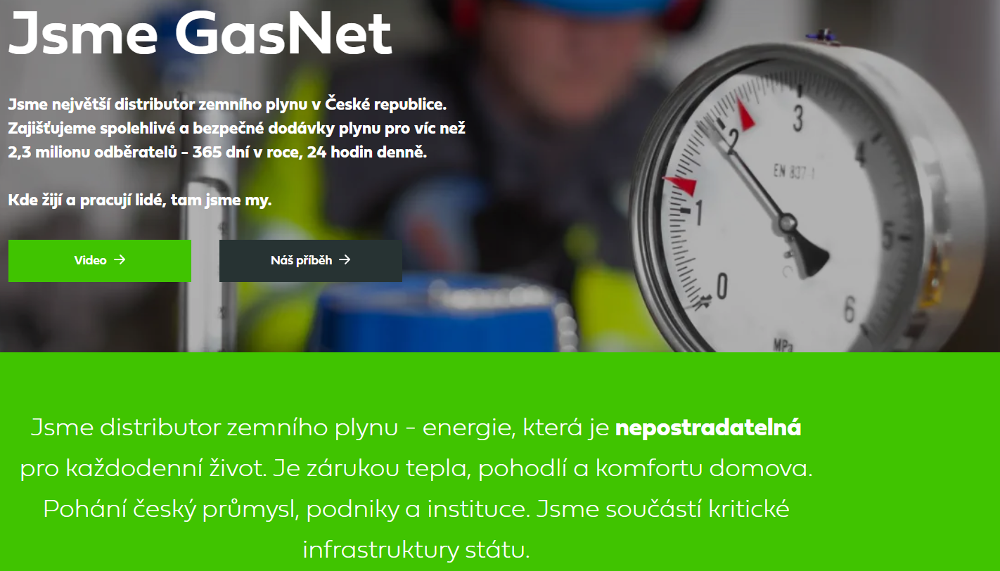
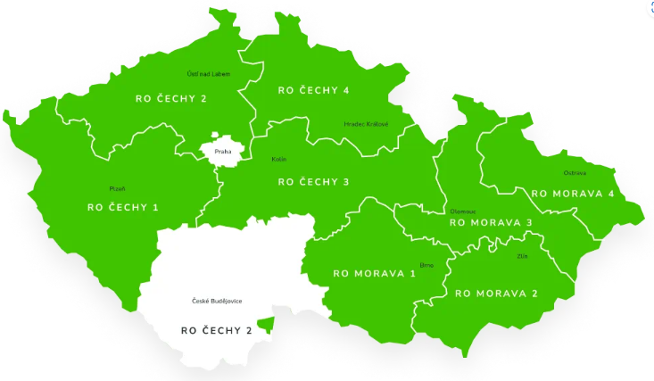
Představení společnosti GasNet

Slide 3
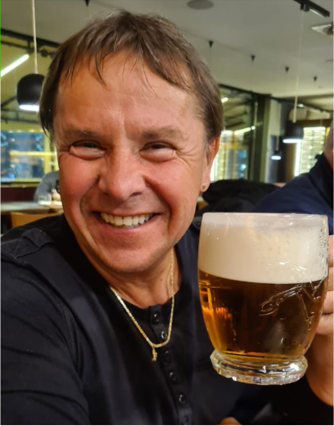
Zdeněk Pytlíček
Automatizovat může každý
Teamleader Procurement Performance
Nadšenec do automatizace
Odpovídám za všechny činnosti nákupu při kterých se nenakupuje
Zdeněk Pytlíček | LinkedIn

Slide 4
Cesta společnosti GasNet ke zvyšování efektivity procesů - evoluce
Optimalizace
Nekonečná práce na zjednodušování procesů
Digitalizace
Analogový proces nelze digitalizovat 1:1
Automatizace
Jednotlivé transakce v rámci jedné aplikace nebo ERP modulu
Robotizace
Komplexní automatizace E2E procesů
Umělá inteligence
Strojové učení, chatboty, řízení procesů
Integrace – programová úprava nastavení systému

Slide 5
Optimalizace
Nastavit pravidla a nevstupovat do procesů – člověk je zdrojem chyb
Identifikovat zdroj(e) informace a spotřebitele informace
Najít nejkratší cestu mezi zdrojem a spotřebitelem
Vyvážit úroveň rizika a jeho zajištění
Nespamovat
Každý schvalovatel v procesu jen jednou
Kdo podepisuje – neschvaluje
Pozor na duplicity
Čím složitější proces – tím větší chybovost

Slide 6
Rizika neprovedení optimalizace
Znemožnění automatizace a robotizace a zakonzervování složitých analogových procesů
Vykonávání nepotřebných činností
Extrémní zajišťování minoritních rizik, např. takových, která nikdy nenastala (Legal ochrana / extrémní pečlivost)
Alibismus manažerů a referentů – mnohonásobné schvalování každého kroku procesu stejnými lidmi
Vykonávání stejných činností různými referenty / odděleními / dodavateli
Složitá pravidla = nerozumím, neprovádím

Slide 7
Digitalizace
První krok ke zvyšování efektivity procesů
Sdílení informací
Otevírá prostor pro automatizaci a robotizaci
Výrazné zefektivnění a tím i urychlení procesů
Úspory interních nákladů
Digitalizace není „.pdf“ ani „.jpg“
Bez strukturovaných informací to nejde
Ad hoc procesy „co nákupčí – to proces“ zničí jakoukoliv snahu o efektivitu
Dílčí proces bez E2E pohledu nic neřeší

Slide 8
Automatizace / robotizace (automatizace pomocí speciálních aplikací)
Vysoká škola efektivity práce
Programové úpravy jsou
Robotizace přináší
Nákladné
Časově náročné (i roky)
Neefektivní – pokud jsou časté, tj. dočasné
Práce člověka je levnější než změna
Rychlou návratnost (ROI)
Hodiny, maximálně dny
Rychlou náhradu jiným procesem
Zaměření práce lidí na kreativní činnost

Slide 9
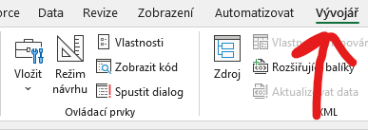
Dostupné nástroje
VBA - Makra
Power automate Desktop & Cloud
Specializované low code/no code nástroje
Součást Excelu
Psaní kódu
Desktop – ovládání ostatních aplikací a webových stránek
Cloud – automatizace MS 365
Všichni mají k dispozici v rámci Windows/Office licencí
Nemusí se psát kód
Blue Prism
UiPath
SAP BUILD
Nemusí se psát kód (většinou)
Náročnější na správu

Slide 10
Řízení automatizace procesů – bez pravidel to nejde (shadow IT)
Typ procesu / Komplexita | Způsob dokumentace | Nástroj / Systém | Vytváří / Provozuje | Zodpovídá
Integrace | Projektové řízení | Programová úprava | IT specialista | IT
E2E | Dokumentace IT | Specializovaný Low code / No code nástroj | IT specialista | IT
Proces skupiny uživatelů | Dokumentace uživatelem | Low code / No code | Citizen developer | Dotčený úsek businessu
Proces jednoho uživatele | Bez dokumentace | Low code / No code | Citizen developer | Dotčený úsek / odbor businessu

Slide 11
Organizace automatizace a vzdělávání Citizen developerů
Kompetenční centrum
Citizen developer senior
Citizen developer junior
Digitální ambasador
Citizen developer senior
Citizen developer junior
Strategie, procesy, nástroje, provoz
Vyšší znalost - úsek
Nižší znalost – odbor / oddělení
Digitální ambasador
Pasivní uživatelé
Pasivní uživatelé
Žádná znalost - referent
Pasivní uživatelé
Pasivní uživatelé
Uživatelská podpora outsourcing
IT specialisté
Konzultantská podpora
Uživatelská podpora insourcing

Slide 12
Začněte i vy
Vytvořme prostředí, kde bude používání automatizačních, robotizačních a AI nástrojů běžnou pracovní činností zaměstnanců bez IT specializace
Vytipovat „klikaře“ – lidi, které baví hrát si s aplikacemi
Uvolnit jim kapacitu, poskytnout vzdělání a low-code / no-code nástroje
Motivovat ostatní zaměstnance sdílením automatizovaných a robotizovaných procesů
Definovat pravidla s cílem řídit automatizaci, minimalizovat bezpečnostní rizika a existenci shadow IT
Znalost automatizace se stává kvalifikačním kritériem při náboru zaměstnanců

Slide 13
…když to běhá samo
Notes:
Ukázka procesu Justice, aby si všichni dokázali představit, jak to běhá samo
Buď video, nebo Martina má připraveno Power automate desktop – snad bude fungovat

Slide 14
Ukázky procesů
Registr smluv – upozornění nákupčích na povinnost zveřejnit objednávku
Povinné subjekty – pravidelný monitoring KZOP
Zpracování datových zpráv
Hromadné vytváření dokumentů – vyplňování šablon / vzorových dokumentů
Hromadná změna dat v systémech / aplikacích
Pravidelné stahování dat
Notes:
Co lze spustit i přes Martininého agenta:
2. Zpracování datových zpráv (iRPA)
3. Hromadné vytváření dokumentů v systému SAP (Power Automate Desktop)
PROD - Zakladani pravnich dokumentu na testu od Jany, Musí být otevřen PÚ: https://my306141.s4hana.ondemand.com/ui#LegalTransaction-manage&/C_LegalTransactionTP(LegalTransactionUUID=guid'170a9eb3-11d6-1eee-8fff-df727f153490',IsActiveEntity=true)/?sap-iapp-state--history=TASSUO2OO109JQG4O7P4XKRDSOSNEXI9ZV4OEX499&sap-iapp-state-C_LegalTransactionTP=AS7TEYG0K3V2QZNBCD5RZE90OUEY1GMMPUOI82N0
4. Hromadná změna dokumentů na přijato v SAPu (iRPA) – lze u Martiny spustit přes Agenta
1000022086
5. Proebiz stažení dat – lze spustit u Martiny, data se ukládají sem: C:\Temp\Proebiz-data
7. https://make.powerautomate.com/environments/Default-4d3392af-c9b5-4356-a1eb-720bd08dcdae/flows/fd104226-26a4-47b3-b0b7-e4cf10a1e1cf/details
https://gasnetcz.sharepoint.com/:x:/r/sites/gn_teams_PowerAutomateStudiumKolafova/Sdilene%20dokumenty/General/Podklady%20-%20excel%20-%20ares%20-%20automaticke%20doplnovani/Ares-podklady.xlsx?d=wfbe3fb2a1e7846009f66ae97f3327c49&csf=1&web=1&e=0tM8az

Slide 15
1. Registr smluv – upozornění nákupčích na povinnost zveřejnit objednávku
Low-code / no-code nástroj
Proces:
Nalezení dodavatelů s povinností zveřejňovat smlouvy v registru smluv
Nalezení objednávek s hodnotou přesahující 50 tisíc
Spárování informací
Zaslání emailového upozornění dotčeným nákupčím

Slide 16
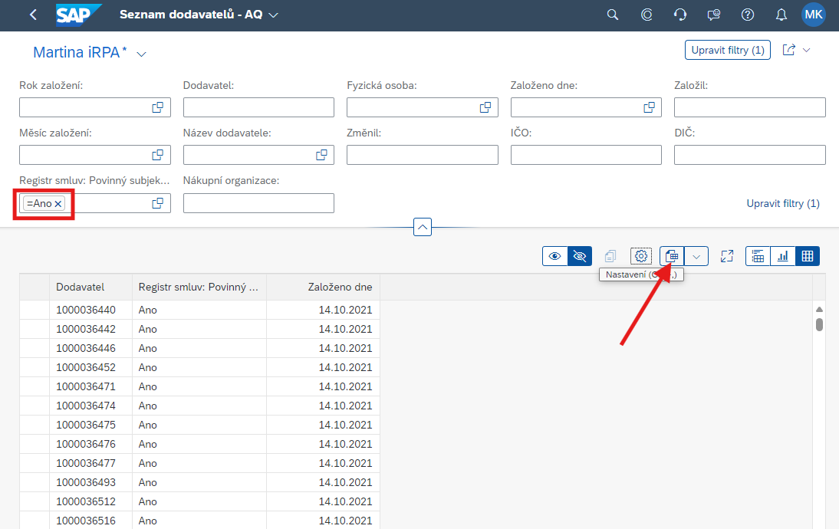
Seznam dodavatelů s povinností zveřejňovat smlouvy

Slide 17
Stažení objednávek nad 50 tisíc

Slide 18
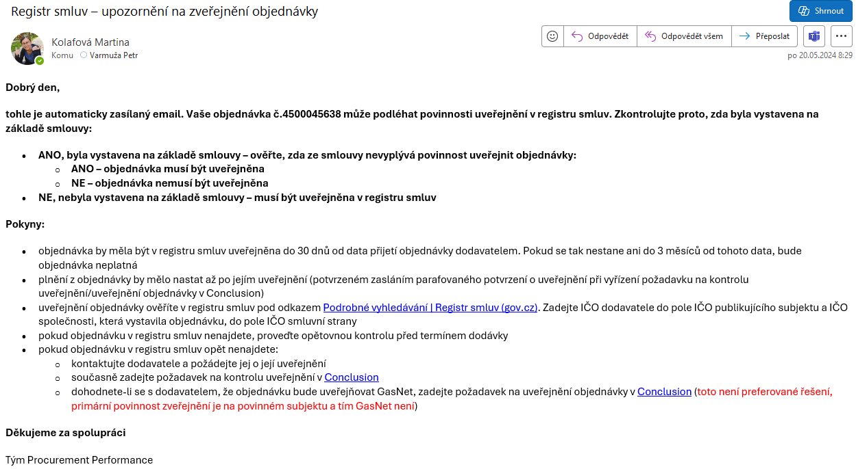
Zaslání emailového upozornění dotčeným nákupčím
Notes:
Odeslání e-mailu, pokud robot najde objednávky nad 50 tisíc, jejichž dodavatel je povinný zveřejňovat v registru smluv

Slide 19
2. Povinné subjekty – pravidelný monitoring KZOP
Low-code / no-code nástroj
Proces:
Stažení dat z externí aplikace ve formátu CSV
Stažení dat z interní databáze obchodních partnerů
Vytvoření importního souboru pro aktualizaci kmenových záznamů obchodních partnerů v interním systému

Slide 20
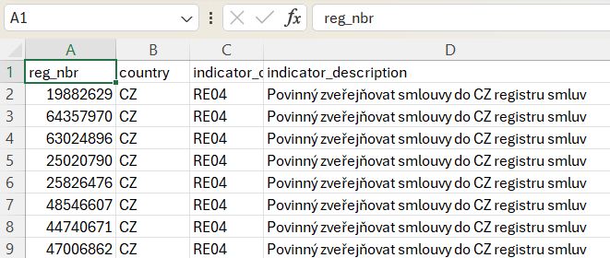
Stažení dat z externí aplikace ve formátu CSV
Notes:
Odeslání e-mailu, pokud robot najde objednávky nad 50 tisíc, jejichž dodavatel je povinný zveřejňovat v registru smluv

Slide 21
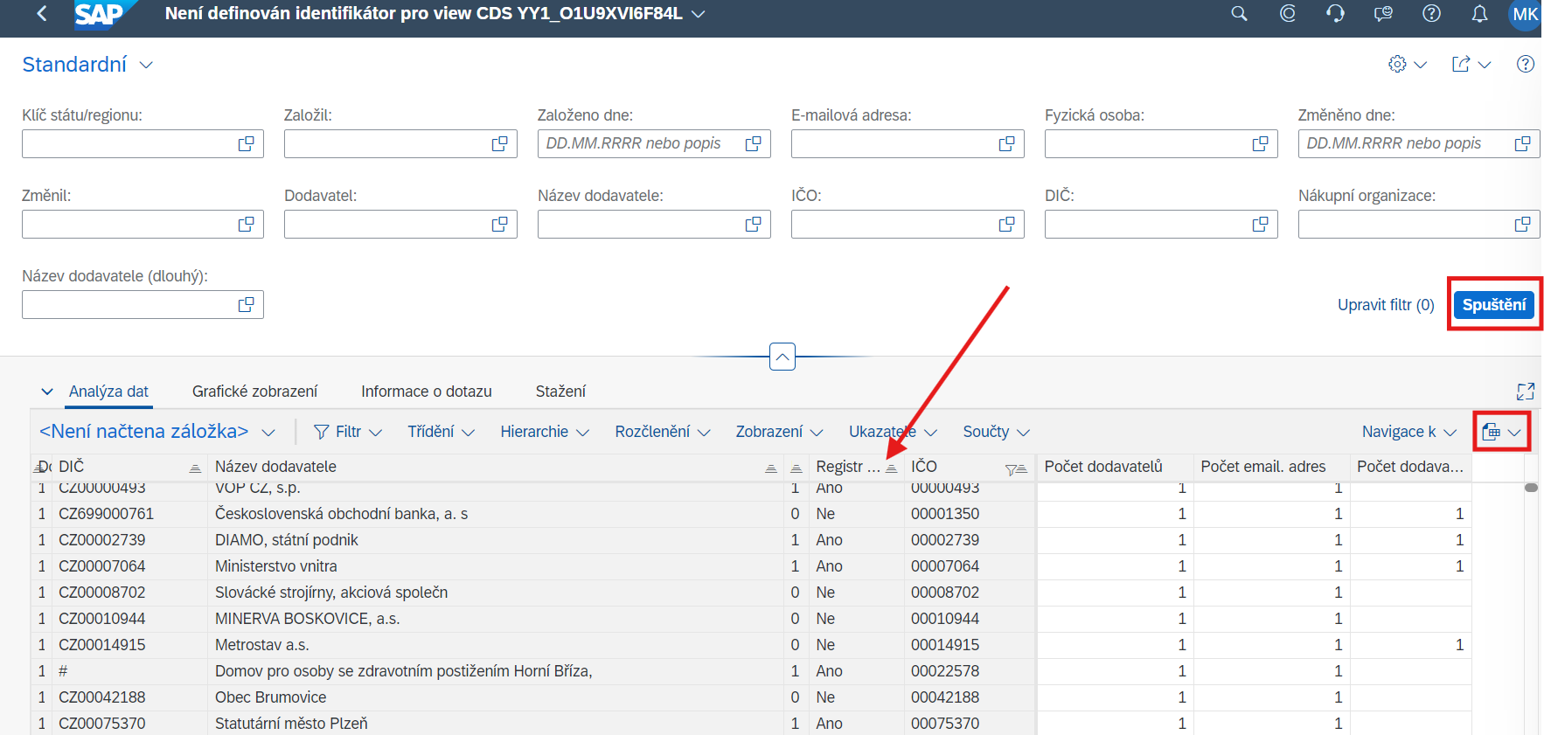
Stažení dat z interní databáze obchodních partnerů
Notes:
Odeslání e-mailu, pokud robot najde objednávky nad 50 tisíc, jejichž dodavatel je povinný zveřejňovat v registru smluv

Slide 22
Vytvoření importního souboru pro aktualizaci kmenových záznamů obchodních partnerů v interním systému
Notes:
Odeslání e-mailu, pokud robot najde objednávky nad 50 tisíc, jejichž dodavatel je povinný zveřejňovat v registru smluv

Slide 23
3. Zpracování datových zpráv
Low-code / no-code nástroj
Proces:
Otevření datové schránky a zobrazení přehledu nezpracovaných datových zpráv
Postupné otevírání jednotlivých datových zpráv a potvrzení jejich příjmu

Slide 24
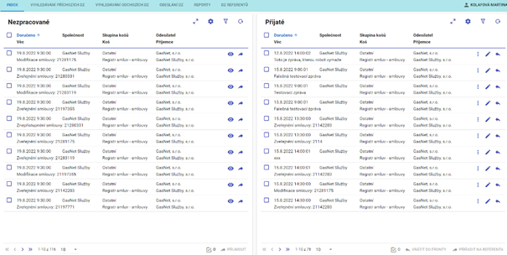
Otevření datové schránky a zobrazení přehledu nezpracovaných datových zpráv
Notes:
Odeslání e-mailu, pokud robot najde objednávky nad 50 tisíc, jejichž dodavatel je povinný zveřejňovat v registru smluv

Slide 25
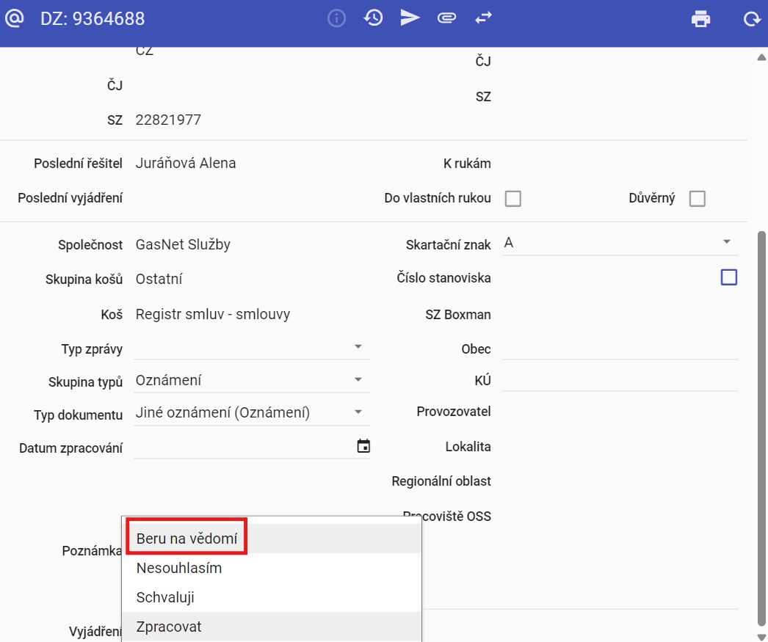
Postupné otevírání jednotlivých datových zpráv a potvrzení jejich příjmu
Notes:
Odeslání e-mailu, pokud robot najde objednávky nad 50 tisíc, jejichž dodavatel je povinný zveřejňovat v registru smluv

Slide 26
4. Hromadné vytváření dokumentů – vyplňování šablon / vzorových dokumentů
Low-code / no-code nástroj
Proces:
Přenos údajů z Excelu nebo jiných systémů nebo aplikací do Wordu / šablony
Uložení v PDF a přenos do jakéhokoliv systému nebo složky, případně odeslání emailem

Slide 27
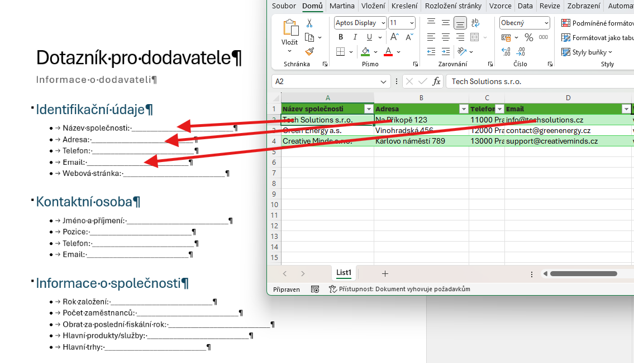
Přenos údajů z Excelu do Wordu / šablony
Notes:
Odeslání e-mailu, pokud robot najde objednávky nad 50 tisíc, jejichž dodavatel je povinný zveřejňovat v registru smluv

Slide 28
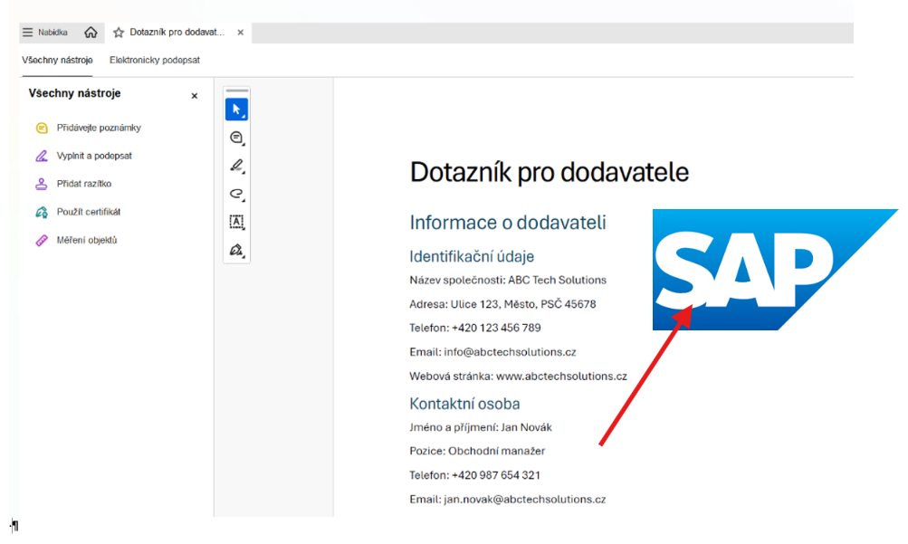
Uložení v PDF a přenos do jakéhokoliv systému nebo složky, případně odeslání emailem
Notes:
Odeslání e-mailu, pokud robot najde objednávky nad 50 tisíc, jejichž dodavatel je povinný zveřejňovat v registru smluv

Slide 29
5. Hromadná změna dat v systémech / aplikacích
Low-code / no-code nástroj
Proces:
Načtení zdrojových dat + aktivace změny v cílové aplikaci
Vložení změněných údajů do cílové aplikace

Slide 30
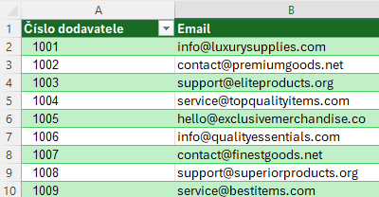
Načtení zdrojových dat + aktivace změny v cílové aplikaci
Notes:
Odeslání e-mailu, pokud robot najde objednávky nad 50 tisíc, jejichž dodavatel je povinný zveřejňovat v registru smluv

Slide 31
Vložení změněných údajů do cílové aplikace
Notes:
Odeslání e-mailu, pokud robot najde objednávky nad 50 tisíc, jejichž dodavatel je povinný zveřejňovat v registru smluv

Slide 32
6. Pravidelné stahování dat (nákladná integrace systémů nebo aplikací)
Low-code / no-code nástroj
Proces:
Přihlášení se do externí webové aplikace
Výběr filtrů pro export dat a spuštění exportu
Uložení exportovaných dat do složky nebo odeslání emailem

Slide 33
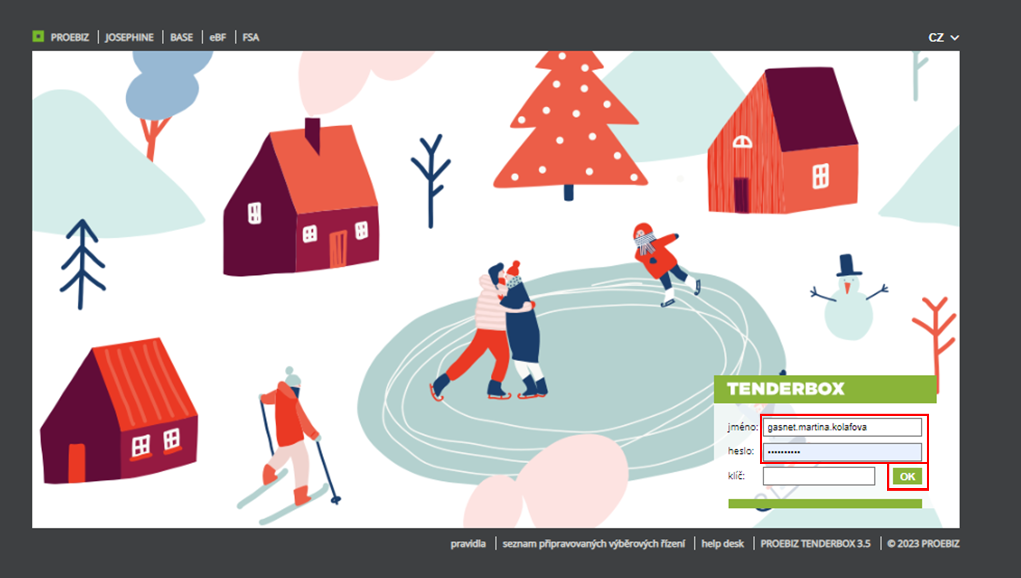
Přihlášení se do externí webové aplikace
Notes:
Odeslání e-mailu, pokud robot najde objednávky nad 50 tisíc, jejichž dodavatel je povinný zveřejňovat v registru smluv

Slide 34
Výběr filtrů pro export dat a spuštění exportu
Notes:
Odeslání e-mailu, pokud robot najde objednávky nad 50 tisíc, jejichž dodavatel je povinný zveřejňovat v registru smluv

Slide 35
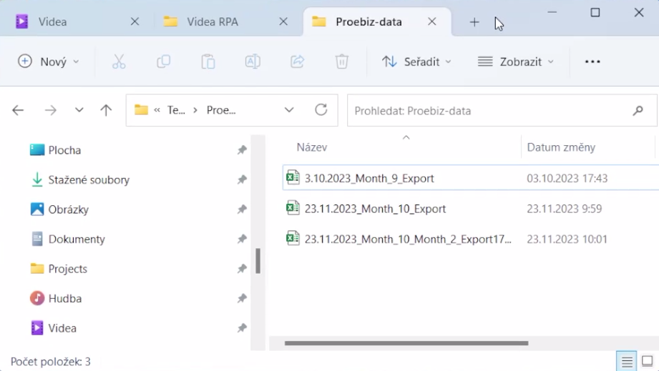
Uložení exportovaných dat do složky nebo odeslání emailem
Notes:
Odeslání e-mailu, pokud robot najde objednávky nad 50 tisíc, jejichž dodavatel je povinný zveřejňovat v registru smluv

Slide 36
Shrnutí Automatizovat může kdokoliv, i bez znalostí programování
Automat nahrazuje ruce, nikoliv hlavu
Strukturované, opakované činnosti bez přidané hodnoty člověka
Pro jednu nebo více osob
Je proces skutečně potřeba, přináší něco?
Nejde to jinak nebo nedělá to už někdo jiný?
Jsou všechny kroky procesu nezbytné, fakt to už nejde více zjednodušit?
Týmová práce
IT, Cyber Security, HR, Business

Slide 37
Děkuji za pozornost

